Slide 1
CC3201-1 Bases de Datos Otoño 2025 Clase 9: SQL: Vistas y Disparadores
Aidan Hogan
aidhog@gmail.com

Slide 2
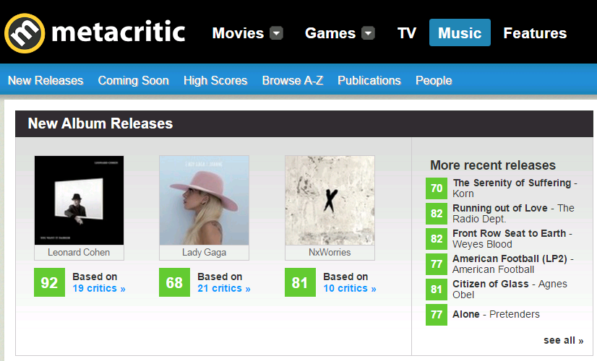
Motivación: Metacritic

Slide 3
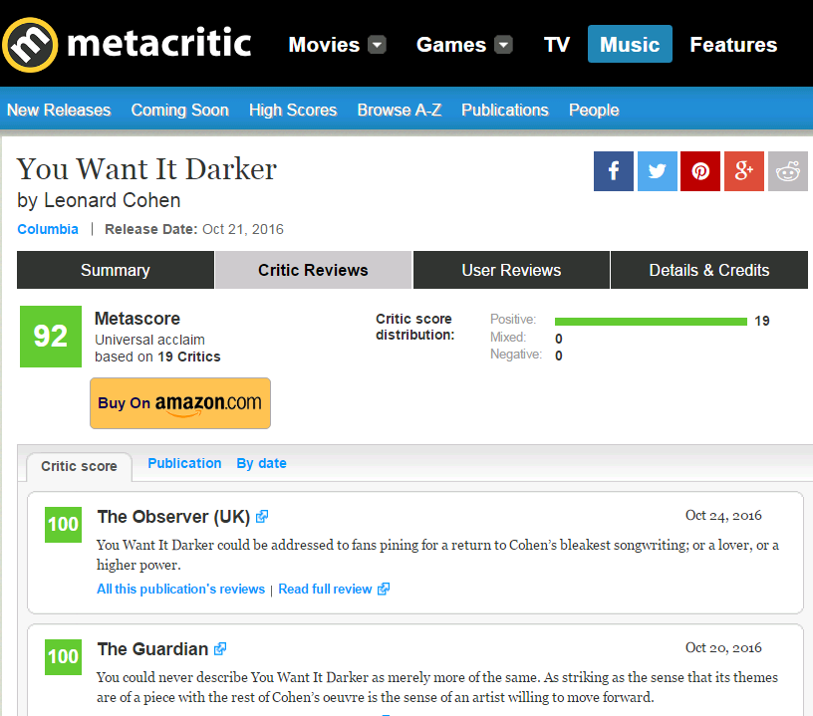
Motivación: Metacritic

Slide 4
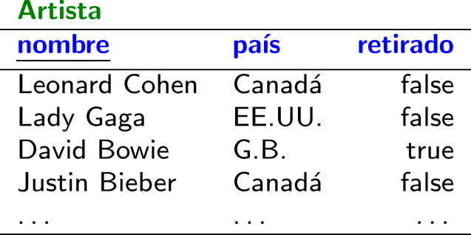
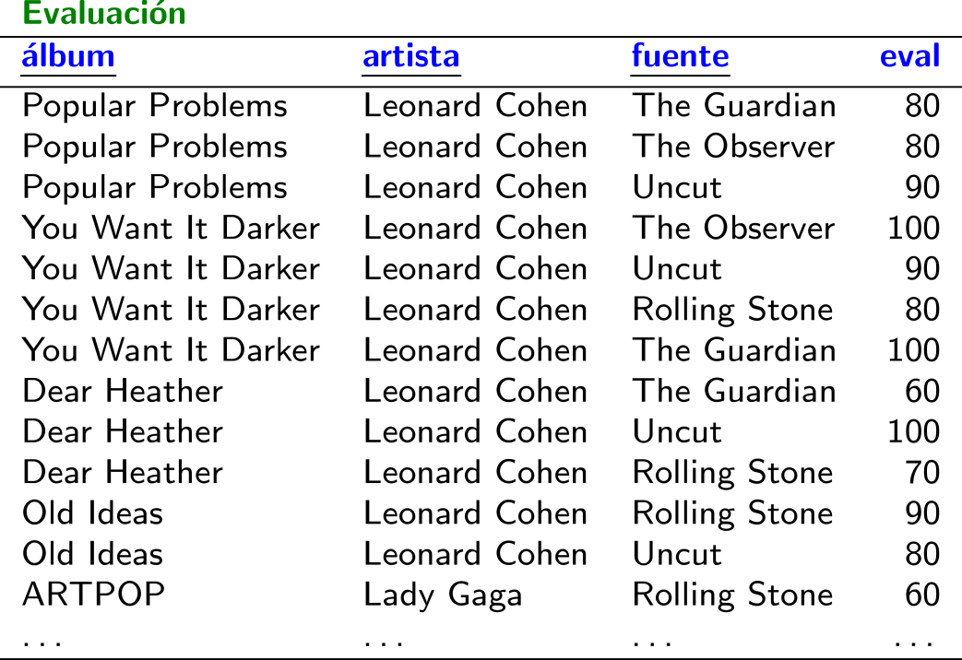
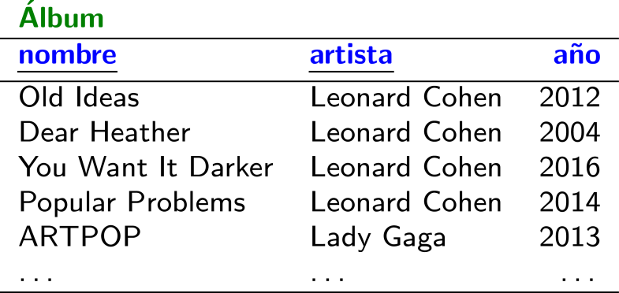
Metacritic: Evaluaciones de música

Slide 5
Agregación de evaluaciones
¿Pero si quisiéramos hacer este tipo de consulta con mucha frecuencia? …

Slide 6
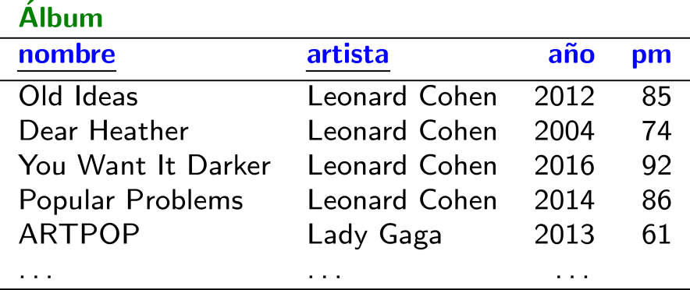
Agregación de evaluaciones
¿Algún problema aquí? …

Slide 7
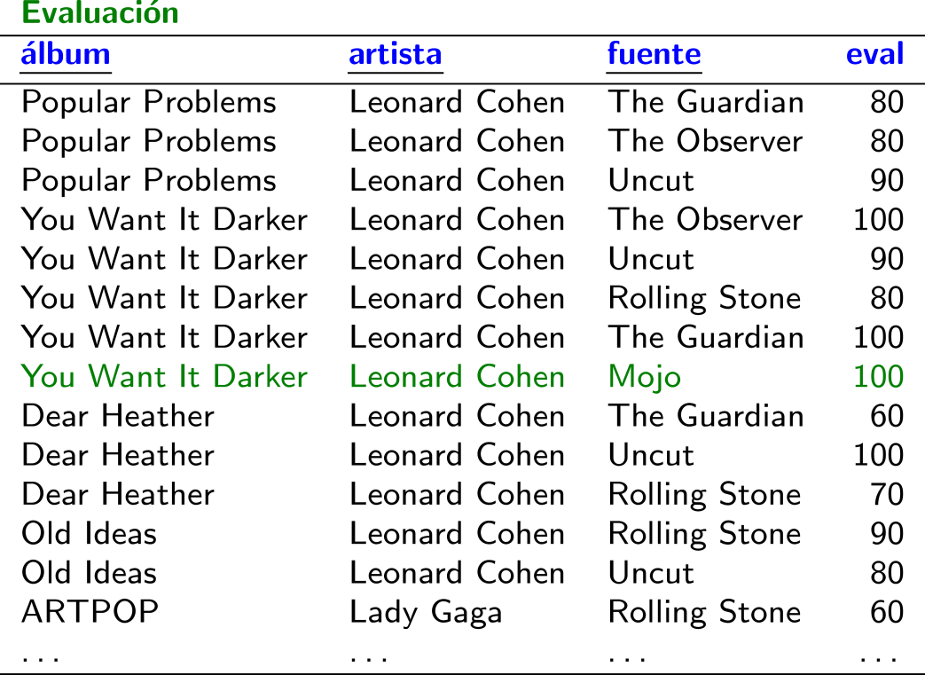
Agregación de evaluaciones dinámicas

Slide 8
Vistas
Capítulo 3.6 | Ramakrishnan / Gehrke

Slide 9
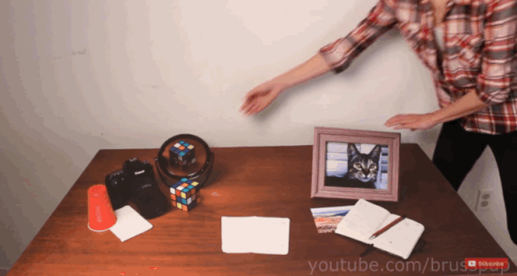
Vistas: tablas virtuales

Slide 10
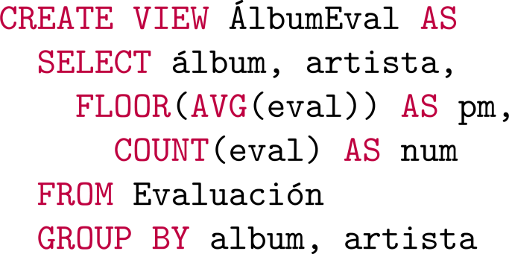
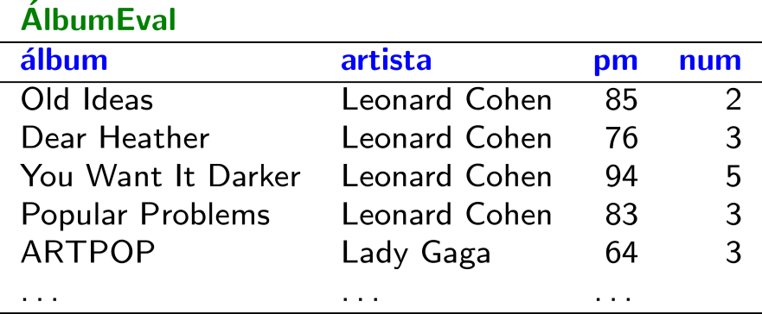
Vista: una tabla virtual

Slide 11
Vista: facilita consultas más simples

Slide 12
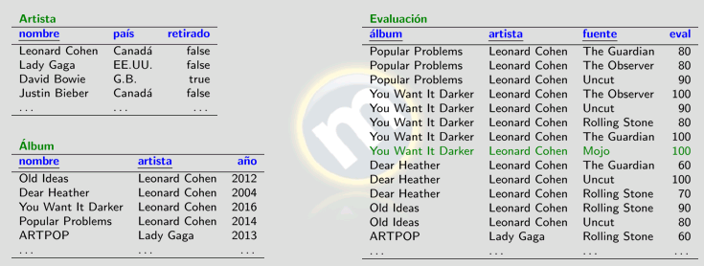
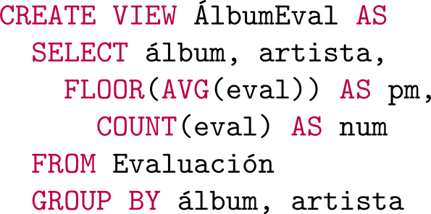
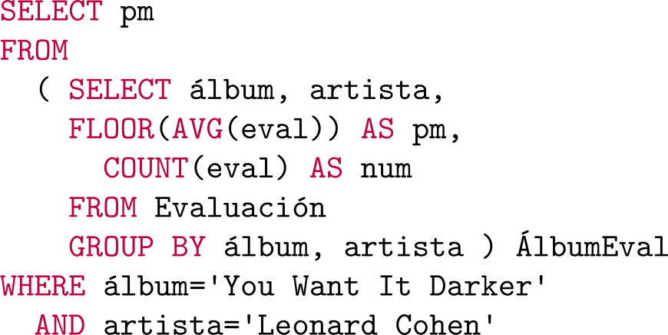
¿Cómo funcionan las vistas?
(0) Crear la vista
(2) Ejecutar la consulta extendida sobre las tablas bases
(1) Extender la consulta de conformidad con la vista

Slide 13
¿Cómo funcionan las vistas?
Con la vista, guardamos una sub-consulta frecuente para reutilizarla en varias consultas.
(No estamos guardando/materializando los datos de la tabla virtual. ¡Así no hay problema con actualizaciones en los datos subyacentes!)

Slide 14
Eliminar una vista

Slide 15
Eliminar una vista

Slide 16
Vistas Actualizables

Slide 17
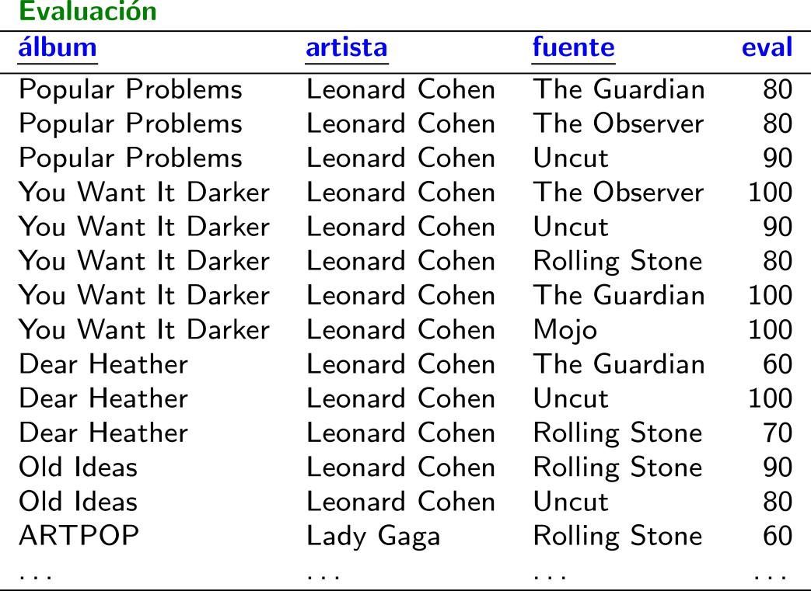
¿Actualizar una vista?
¿Qué pasa aquí entonces? …

Slide 18
¿Actualizar una vista? ¡Hay ambigüedad!
La idea es actualizar las tablas base mediante la vista (no la vista misma).
¿Entonces, cuál sería el resultado de esta inserción sobre las tablas base? …
¡No basta la información para actualizar las tablas base!

Slide 19
Vistas de solo lectura
Cuando la vista permite ambigüedad, la vista es solo lectura: no se puede actualizarla.

Slide 20
Vistas actualizables

Slide 21
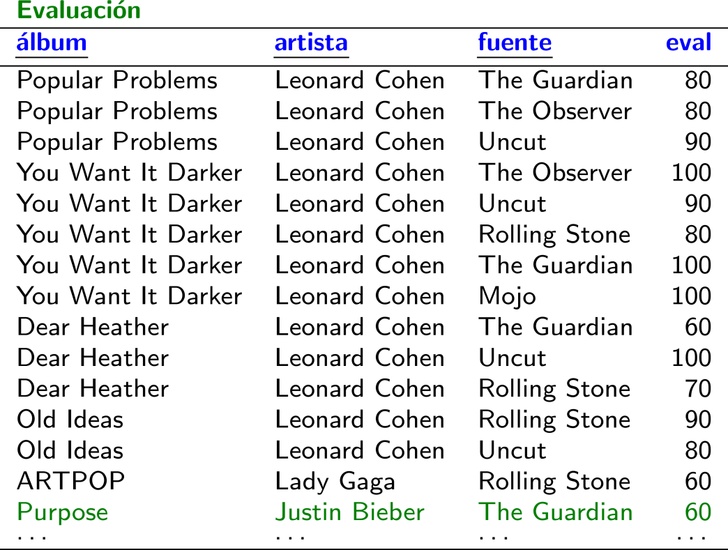
Vistas actualizables

Slide 22
Actualizando una vista
Es difícil caracterizar precisamente las vistas actualizables, (incluso en la teoría de bases de datos) pero una vista es “solo lectura” cuando involucra, por ejemplo:
Agregación (como, por ejemplo, conteo)
Funciones de ventana
Proyección que elimine una columna sin nulos
A menudo, los motores no implementan vistas actualizables sobre varias tablas
Pero por supuesto, no hay problema con actualizar las tablas base directamente (si uno tiene acceso)

Slide 23
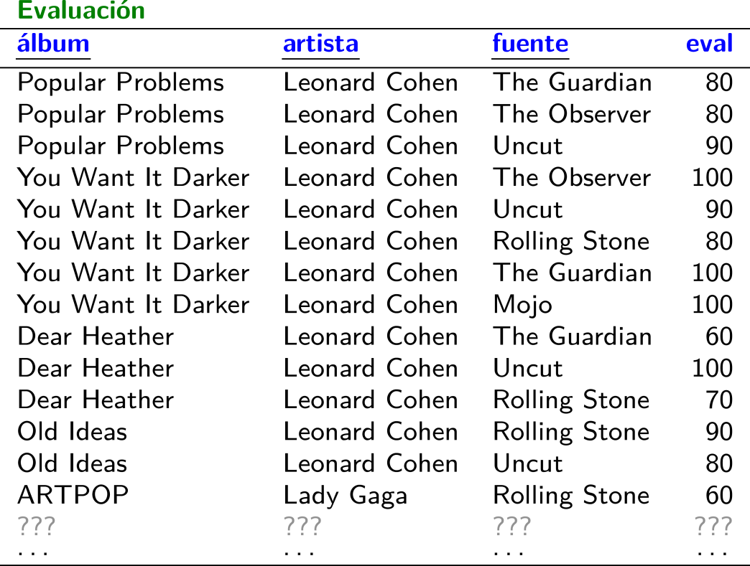
Vistas actualizables: Valores Ausentes
¿Qué pasa aquí entonces? …

Slide 24
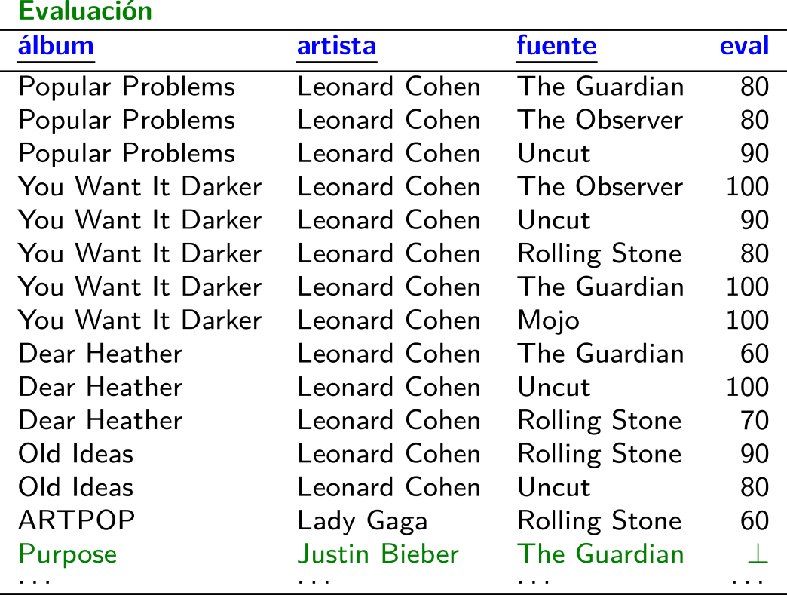
Vistas actualizables: Valores Ausentes
¿Qué pasa aquí entonces? …
Una actualización puede agregar nulos en lugares donde se permiten nulos

Slide 25
Vistas actualizables: Sin CHECK
¿Qué pasa aquí entonces? …

Slide 26
Vistas actualizables: Sin CHECK
¿Qué pasa aquí entonces? …
[Por defecto]
Una actualización puede afectar a la(s) tabla(s) base(s) sin satisfacer la vista

Slide 27
Vistas actualizables: LOCAL CHECK
¿Qué pasa aquí entonces? …

Slide 28
Vistas actualizables: LOCAL CHECK
¿Qué pasa aquí entonces? …
WITH LOCAL CHECK OPTION:
Impide actualizaciones que no satisfagan la vista misma

Slide 29
Vistas actualizables: LOCAL CHECK
¿Qué pasa aquí entonces? …

Slide 30
Vistas actualizables: LOCAL CHECK
¿Qué pasa aquí entonces? …
WITH LOCAL CHECK OPTION:
Impide actualizaciones que no satisfagan la vista misma

Slide 31
Vistas actualizables: LOCAL CHECK
¿Qué pasa aquí entonces? …

Slide 32
Vistas actualizables: LOCAL CHECK
¿Qué pasa aquí entonces? …
WITH LOCAL CHECK OPTION:
La inserción funciona: solo verifica las condiciones de la vista local

Slide 33
Vistas actualizables: LOCAL CHECK
¿Qué pasa aquí entonces? …

Slide 34
Vistas actualizables: LOCAL CHECK
¿Qué pasa aquí entonces? …
WITH LOCAL CHECK OPTION:
Aplica incluso cuando se actualice una vista dependiente

Slide 35
Vistas actualizables: CASCADED CHECK
¿Qué pasa AQUÍ entonces? …

Slide 36
Vistas actualizables: CASCADED CHECK
¿Qué pasa AQUÍ entonces? …
WITH CASCADED CHECK OPTION:
Impide actualizaciones que no satisfagan la vista o una vista referenciada (recursivamente)

Slide 37
Vistas: ¡No son tablas físicas!

Slide 38
¿Para qué sirven las vistas entonces?
Abreviatura/abstracción
Reducir la complejidad de consultas, evitando repeticiones de patrones comunes
Seguridad
Se puede dar acceso a una vista (un subconjunto de los datos) y no a todos los datos
¿Cuáles son los costos de mantener una vista?
¡Casi nada con respecto a la gestión de los datos! Pero …

Slide 39
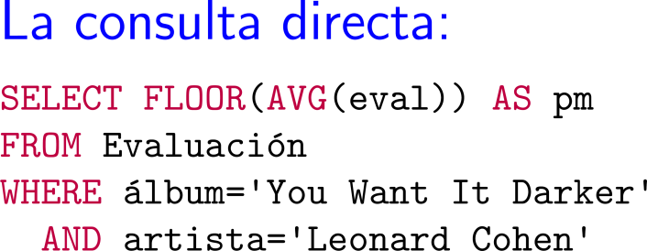
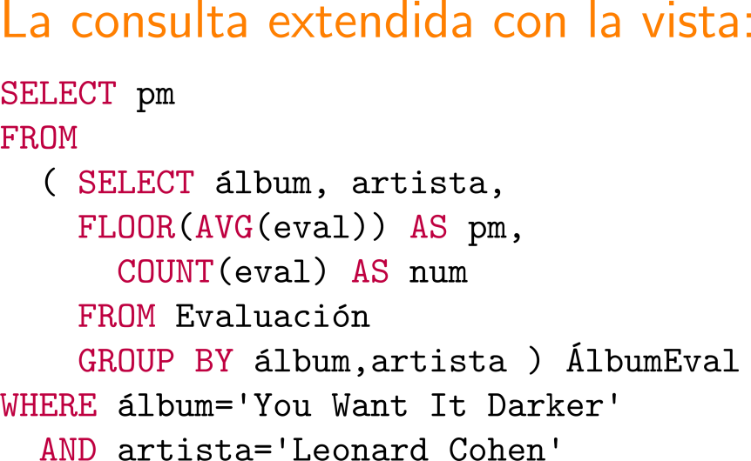
El costo de consulta
Son equivalentes pero la consulta extendida puede ser más difícil de optimizar
¿Y si el rendimiento de las consultas importa?
…

Slide 40
Vistas Materializadas

Slide 41
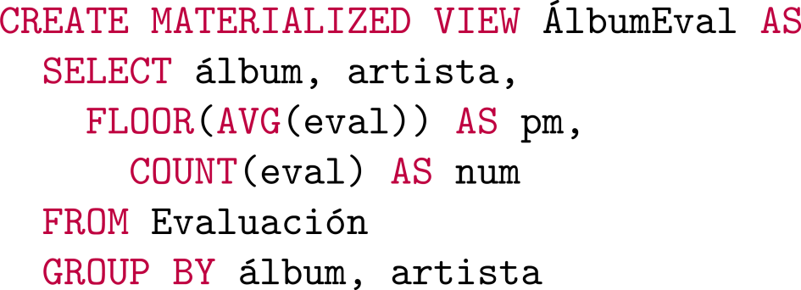
Vista materializada: guardar tablas virtuales

Slide 42
Vista materializada: consultar directamente

Slide 43
Vista materializada: actualización

Slide 44
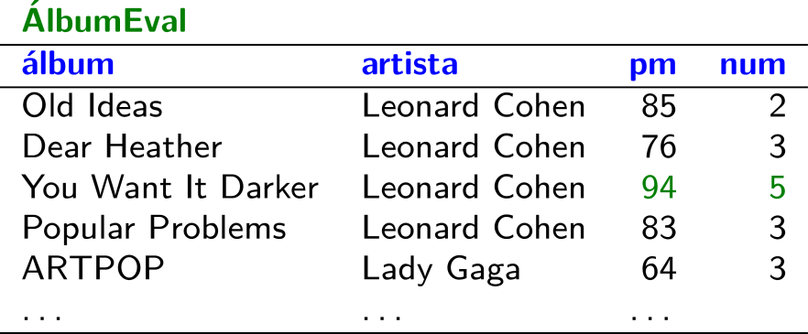
Vista materializada: actualización

Slide 45
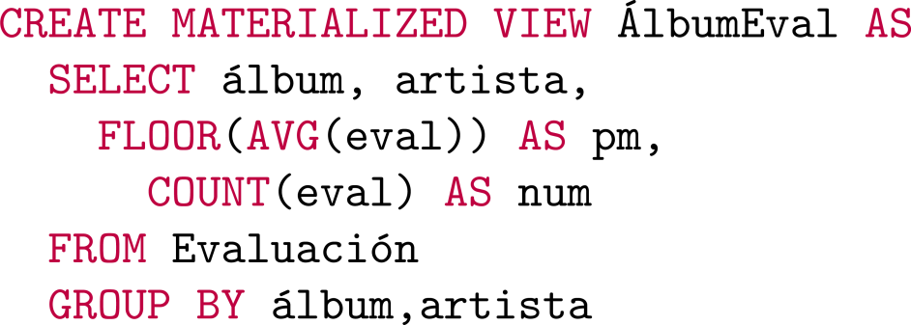
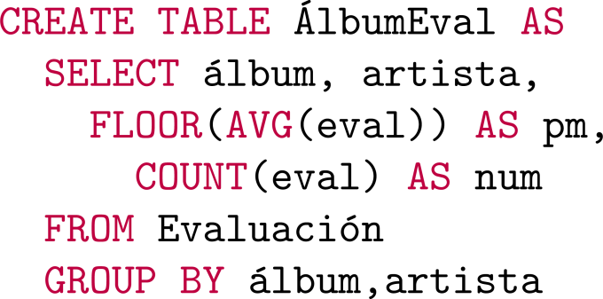
Materializar vistas vs. Crear tablas
¿Cuál es la diferencia más importante entre crear una tabla
y crear una vista materializada?
En una vista materializada, se guarda la consulta para facilitar la actualización de la vista en una fase posterior

Slide 46
¿Se pueden cambiar las vistas?
… sí, pero de forma limitada.

Slide 47
Las vistas “virtuales” son estándar
Las vistas materializadas no son estándar
(pero hay soporte en Oracle y Postgres 9.3+)

Slide 48
Disparadores (o Gatillos/Triggers)
Capítulo 3.6 | Ramakrishnan / Gehrke

Slide 49
¿Actualizar una tabla automáticamente?
¿Cómo podríamos actualizar la tabla ÁlbumEval dada una inserción a Evaluación?

Slide 50
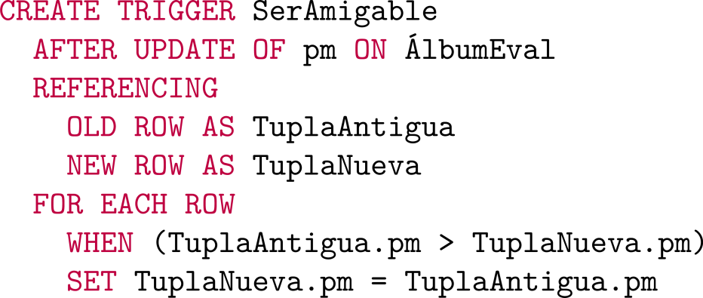
Disparadores: Evento/Condición/Acción
¿Qué hace el disparador?
Si intentamos reducir el pm de un álbum, se restaurará el valor previo
¿Dónde están Evento/Condición/Acción?

Slide 51
Disparadores: Evento/Condición/Acción
No cambia.

Slide 52
Disparadores: Evento/Condición/Acción
Orden
AFTER: Aplicar acción después del evento
BEFORE: Aplicar acción antes del evento
INSTEAD OF: Aplicar acción en vez del evento
Eventos:
INSERT: Insertar una tupla en una tabla
UPDATE OF x: Actualizar un valor en la columna x
DELETE: Borrar una tupla de la tabla
Por ejemplo: BEFORE INSERT OR UPDATE OF …
Antes de una inserción o actualización, hace algo …

Slide 53
Disparadores: Evento/Condición/Acción
¿Cómo podríamos actualizar la tabla ÁlbumEval dada una inserción a Evaluación?

Slide 54
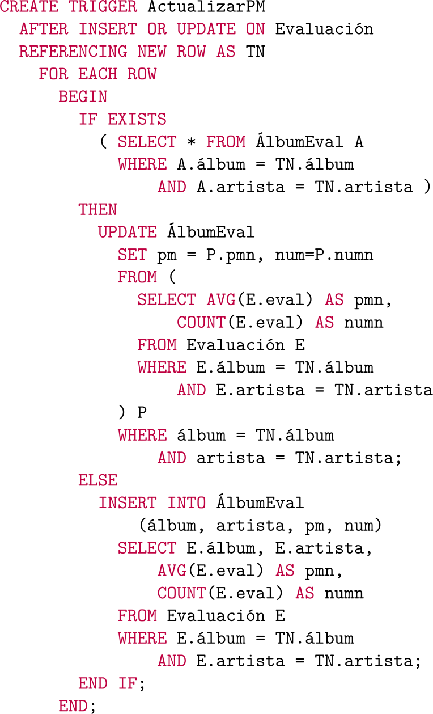
Disparadores: Evento/Condición/Acción
¿Qué pasaría si tuviéramos BEFORE INSERT …?
Actualizaciones atrasadas

Slide 55
Los disparadores son estándar
¡Pero su implementación en varios
motores varía muchísimo!
Por ejemplo, Postgres usa "stored procedures" …

Slide 56
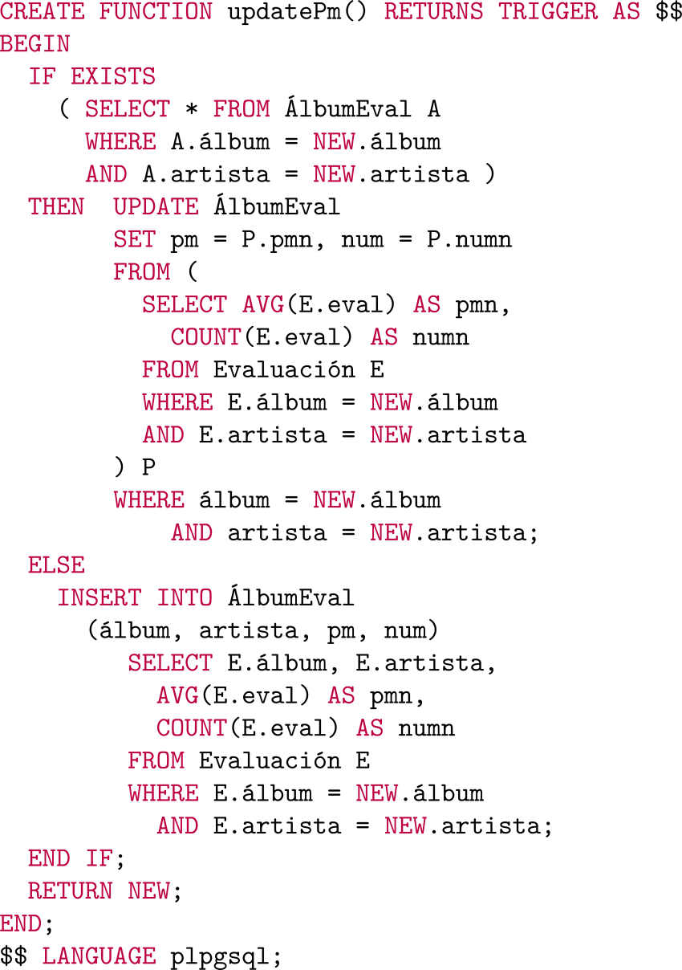
Disparadores en Postgres
Stored Procedure
Trigger

Slide 57
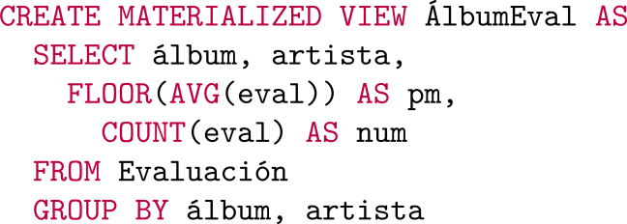
Disparadores + Vistas Mat. en Postgres
Vista Mat.
Stored Procedure
Trigger

Slide 58
Disparadores en Postgres
Vista Mat.
Stored Procedure
Stored Procedure
Trigger
Trigger

Slide 59
Disparadores en Postgres
Vista Mat.
Stored Procedure
Stored Procedure
¿Cuál es la diferencia entre ambos?
La opción izquierda actualizará la vista entera cada vez.
La opción derecha actualizará solo el álbum que cambió.
Trigger
Trigger

Slide 61
Resumen

Slide 62
El mundo cambia …
… las bases de datos cambian

Slide 63
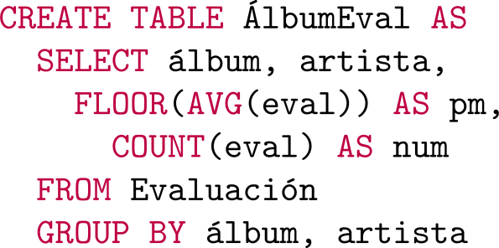
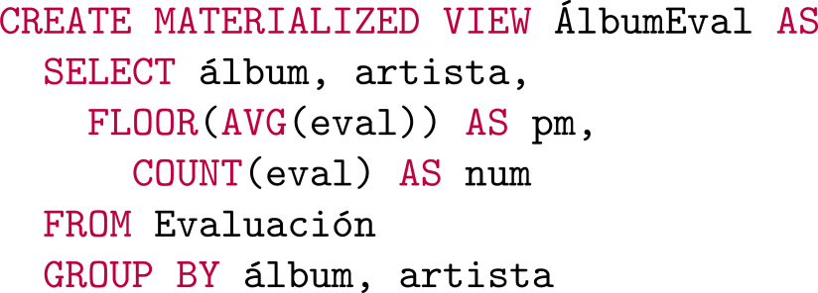

Slide 64
Vistas:
No hay datos físicos
No habrá resultados obsoletos
No hay que actualizarlas
Más caro ejecutar consultas
Tablas físicas (sin disparadores)
Hay que actualizarlas "a mano "
Más barato ejecutar consultas
Más portable
Hay que actualizar todas las filas
Resultados pueden ser obsoletos
Vistas materializadas:
Hay que actualizarlas "a mano" (pero existe un comando simple)
Más barato ejecutar consultas
Simple de actualizar
Hay que actualizar todas las filas
Resultados pueden ser obsoletos
Poco portable
Tablas físicas (con disparadores)
Las actualizaciones se ejecutan automáticamente
No habrá resultados obsoletos
Más barato ejecutar consultas
Actualizaciones más eficientes
Difíciles de gestionar
Poco portable

Slide 65
Preguntas?

